Slide 1
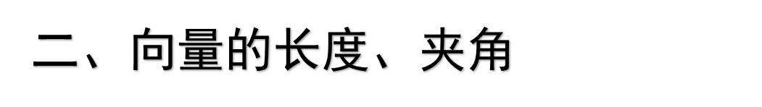
第六节 欧 氏 空 间
一、欧氏空间的概念
三、正交向量组

Slide 2
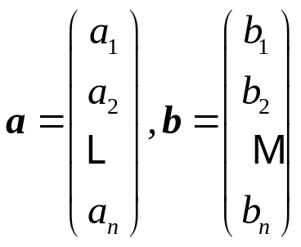
一、欧氏空间的概念
定义6.1 设有n维向量
称实数a₁b₁+a₂b₂+…+a_{n}b_{n}为向量a与b的内积，记为[a,b] . 具有内积的
有限维实向量空间称为欧几里得(Euclid)空间，简称欧氏空间.
注：内积是向量之间的一种运算，其结果是一个实数，用矩阵记号表示为[a,b]=a^{T}b.

Slide 3
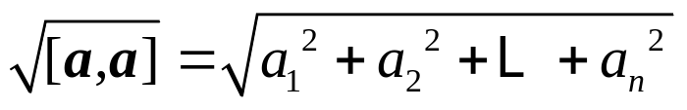
二、向量的长度、夹角
定义6.2 设有n维向量a=(a₁,a₂,…,a_{n})^{T}.称实数
为向量a的长度(或范数)，记为||a||.

Slide 4
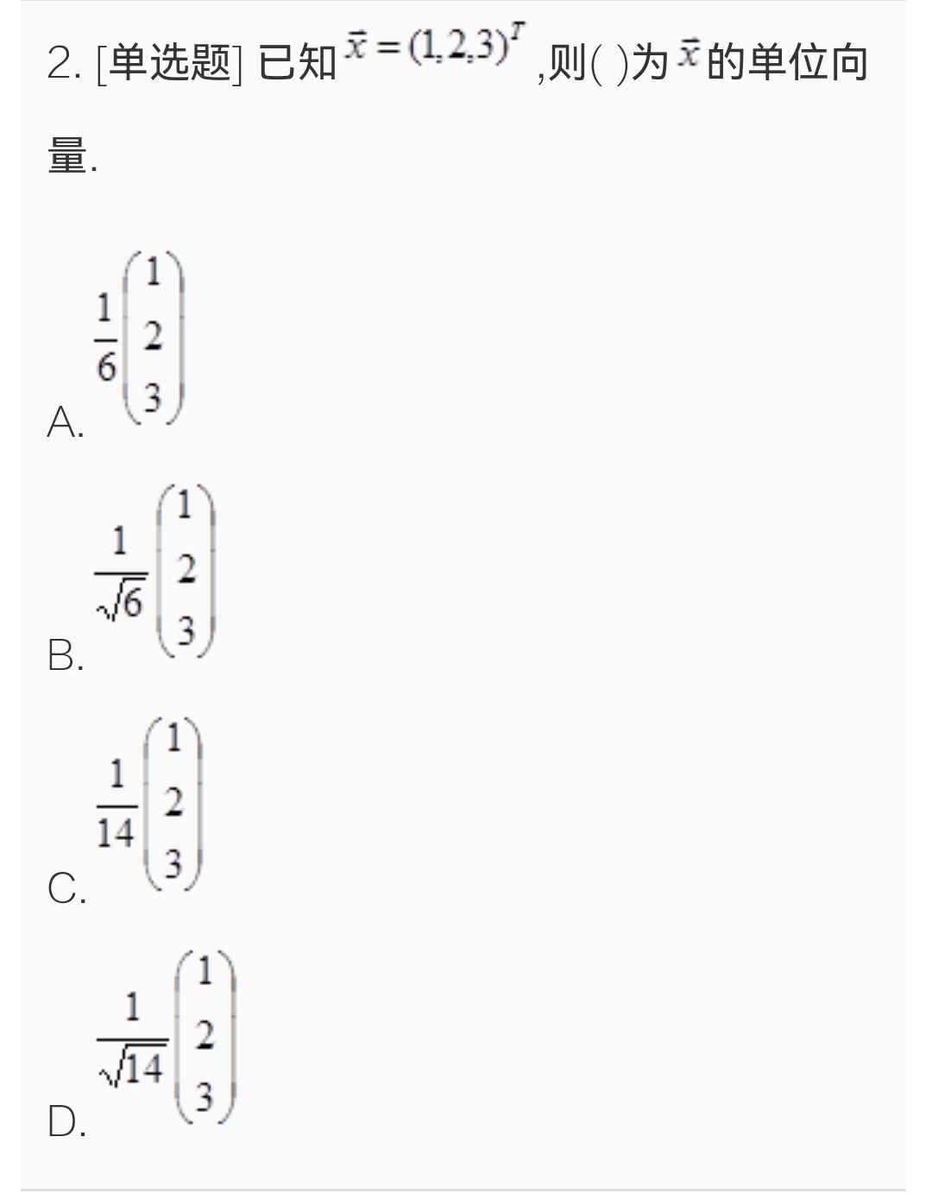

Slide 5

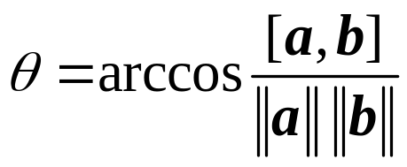
二、向量的长度、夹角
向量的点乘
定义6.3 当n维向量a≠0，b≠0时
^
为向量a与b的夹角，记为(a,b).
若[a,b]=0，称向量a与b正交.

Slide 6
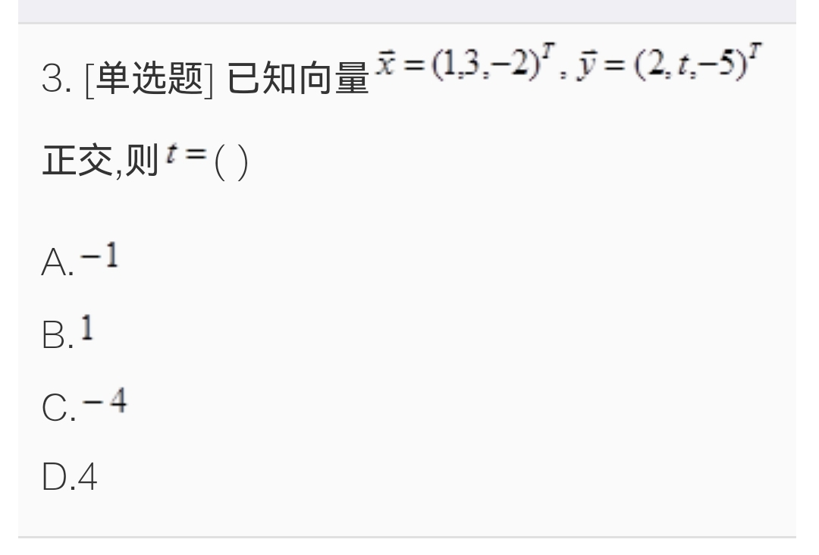

Slide 7
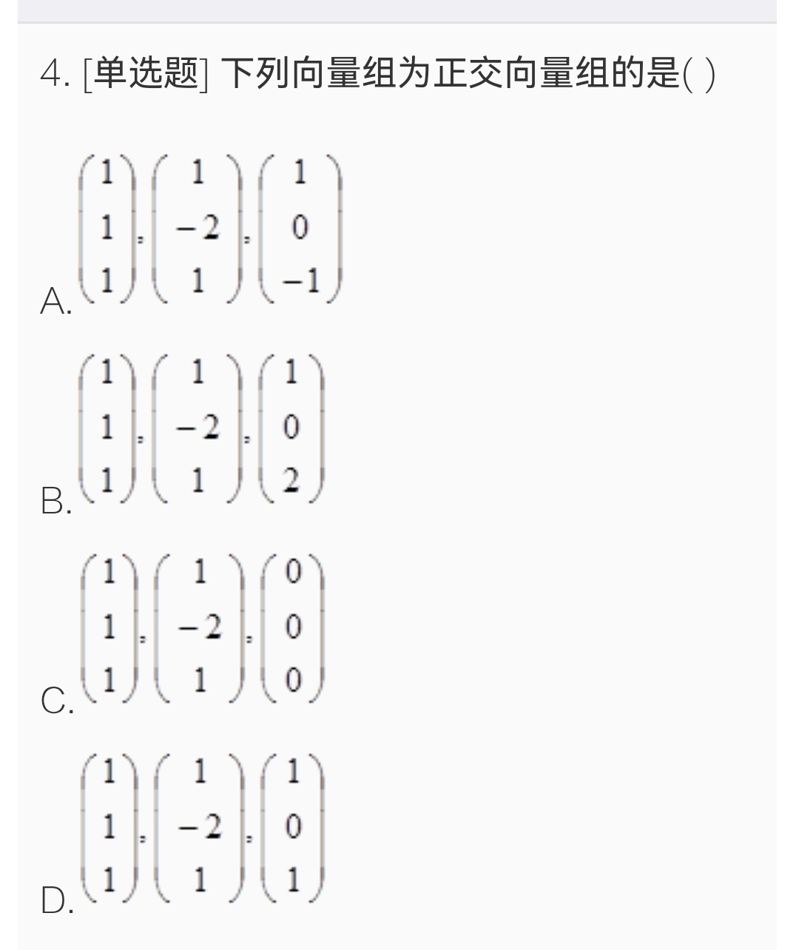
三、正交向量组
定义6.4 设a₁,a₂,…,a_{r}是一组非零向量，若该向量组中任意两个向
量都正交，称a₁,a₂,…,a_{r}为正交向量组.
定理6.1 正交向量组必是线性无关向量组．

Slide 8
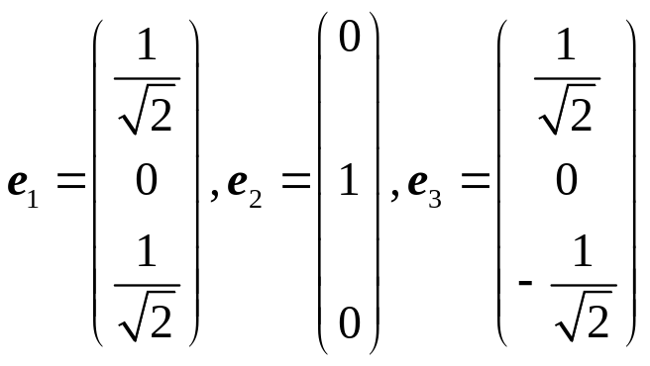

三、正交向量组
e₁,e₂,…,e_{r}两两正交，且都是单位向量，则称e₁,e₂,…,e_{r}
为向量空间V的一个规范正交基或标准正交基.
例如

Slide 9
三、正交阵
定义6.6 如果n阶方阵A满足
A^{T}A=E
则称A为n阶正交矩阵，简称正交阵.
正交阵具有下列性质（设A,B都是n阶正交阵）
(1) |A|=±1；
(2) A⁻¹=A^{T}；
定理6.2 方阵A为正交阵的充分必要条件是A的行(列)向量都是单
位向量，并且两两正交.

Slide 10
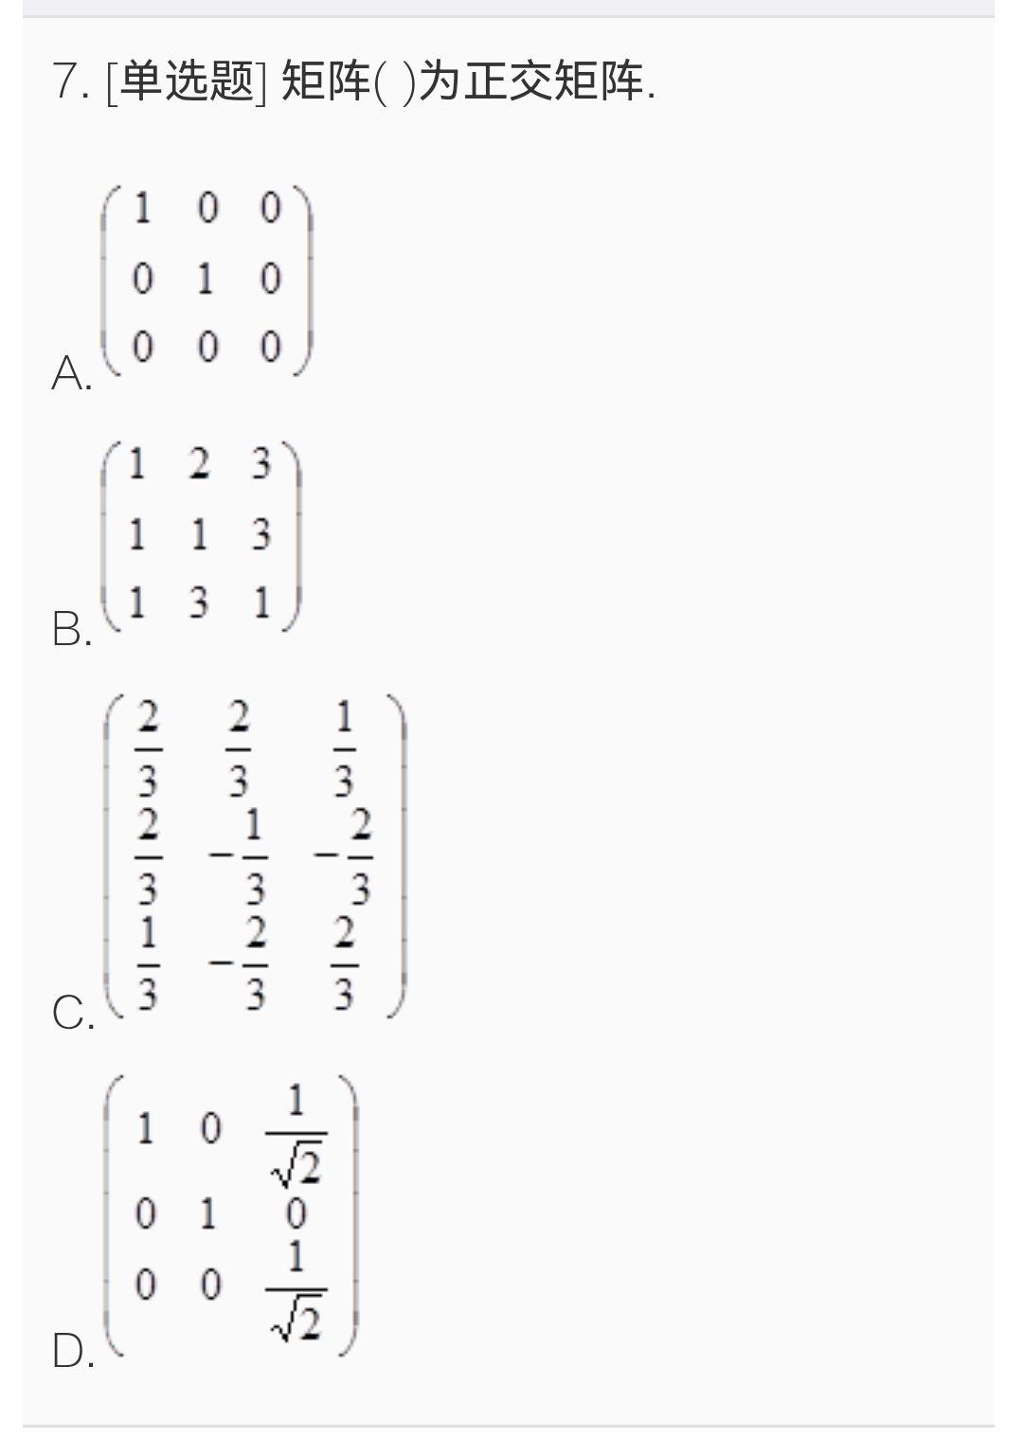
三、正交阵

